Slide 1


Programa de Estágio de Férias
2020
Notes:
Slide de destaque

Slide 2




Nome: Matheus Santos Falcirolli.
Idade: 24 anos.
Formação: Bacharel em Ciências Econômicas e estudante de Análise e Desenvolvimento de Sistemas.
Interesse: Desenvolvimento/Programação.
Naturalidade: Guarulhos – SP.
Cor favorita: Preto.
Estilos de música favoritos: Rock e Rap.
Bebidas favoritas: Cerveja e Suco de Limão.
Notes:
Slide de conteúdo (com imagem)

Slide 3




PROJETO: Simular a experiência de nossos clientes com a automação robótica de processos no uso de aplicações Web e Desktop.
Python – Robot Framework
Selenium Library – AutoIt Library
Notes:
Posição dos logos Linx em slides

Slide 4

Processo de Aprendizagem
Monitoramento
Experiência do Usuário (UX)
Monitoramento da Experiência do Usuário através de Robôs
Machine Learning
Mineração de Processos (Process Mining)
Robot Framework & Selenium Library
RPA – Robotic Process Automation
Jira Software
Scrum
Notes:
Agenda do dia

Slide 5

A Automação Robótica de Processo é a tecnologia que permite a qualquer pessoa configurar um software ou um robô para emular as ações de um ser humano ao interagir nos sistemas digitais para executar um processo.
Captura dados, manipula aplicativos e executa uma grande variedade de tarefas repetitivas.
Um robô de software RPA nunca dorme e não comete nenhum erro.*
RPA – Robotic Process Automation
Notes:
Slide de conteúdo

Slide 6
Quais processos automatizar?
Baseado em regras
Centralizados
Entradas contínuas
Erros Frequentes
Dados estruturados
Estável ao longo do tempo
Padronizado
Notes:
Slide de conteúdo (com imagem)

Slide 7

Benefícios do RPA
Relatórios aprimorados
Dashboards dinâmicos
Escalabilidade
Recursos virtuais com custo mínimo
Processos otimizados
Processos acelerados, aumentando a produtividade
Serviços aprimorados
Minimiza intervenções manuais
Melhoria em Compliance
Maior precisão e melhor gestão de auditoria
Redução de custos
Entre 25% e 60% nos processos manuais
Notes:
Slide de conteúdo (com imagem)

Slide 8

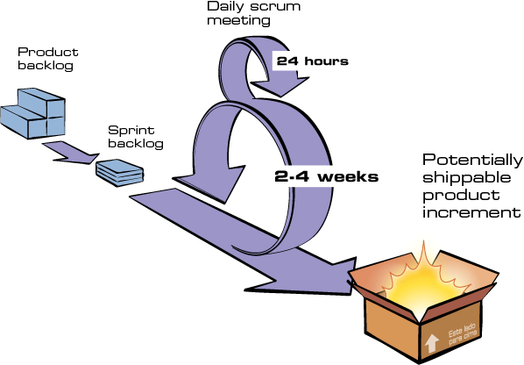

SCRUM
O Jira Software é uma ferramenta voltada ao apoio no desenvolvimento de softwares. Permite o monitoramento de tarefas (Issues) e acompanhamento de projetos, garantindo o gerenciamento de todas as atividades em um único lugar.
Segue os princípios da Metodologia Ágil, atuando com a estrutura de processos Kanban ou Scrum.
Jira Software
Notes:
Slide de conteúdo

Slide 9

Visual Linx
Visual Linx, sistema ERP (Enterprise Resource Planning) que reúne em um único ambiente informações gerenciais de diversos setores da empresa.
Notes:
Slide de conteúdo

Slide 10

RPA – Robotic Process Automation
Web Application
Notes:
Abertura de seção - Opção 01

Slide 11
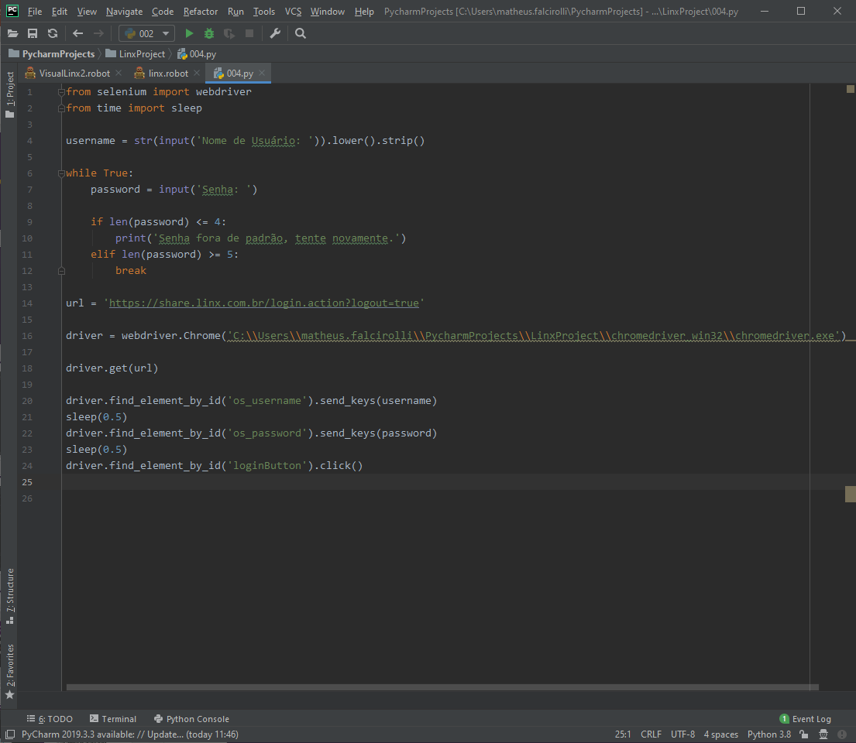

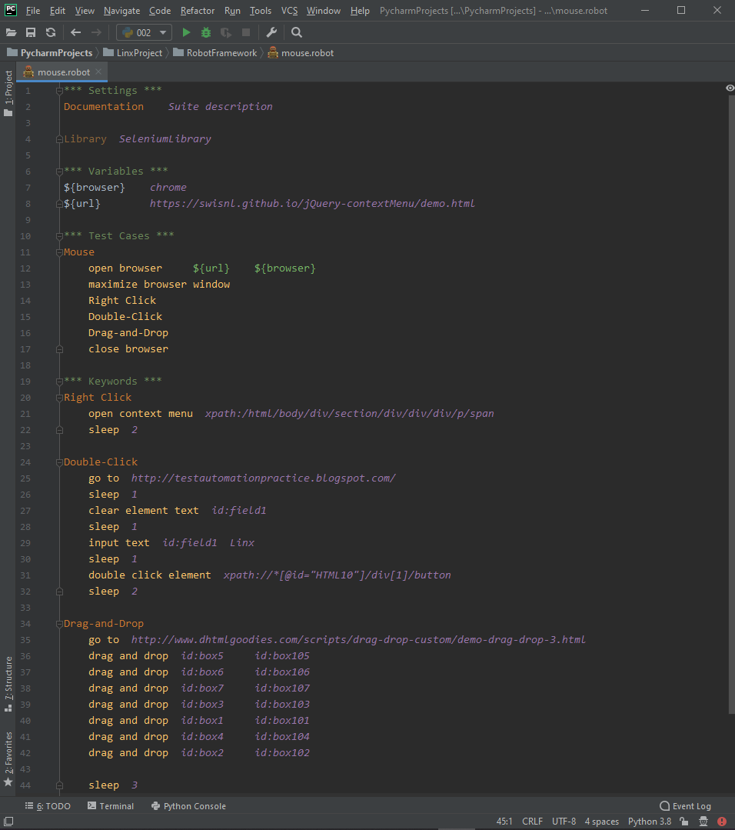
RPA – Web Application
Notes:
Slide de conteúdo (com imagem)

Slide 12


RPA – Web Application
Notes:
Slide de conteúdo (com imagem)

Slide 13
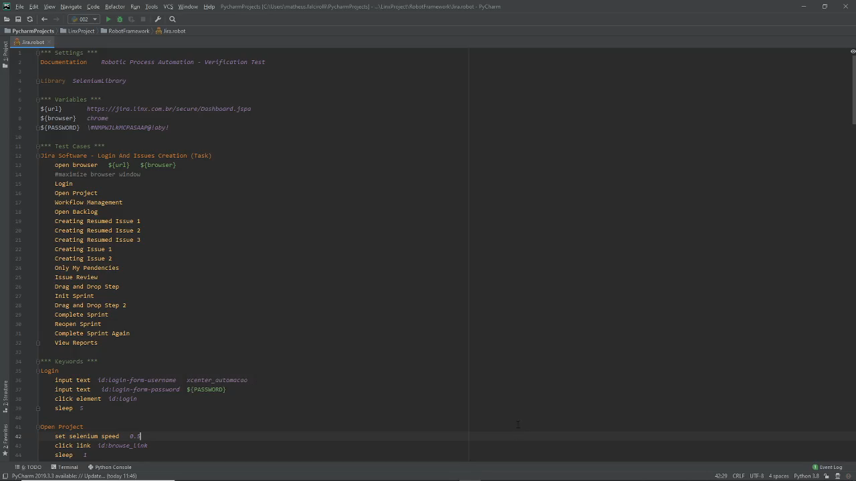
RPA – Web Application
Notes:
Slide de conteúdo (com imagem)

Slide 14
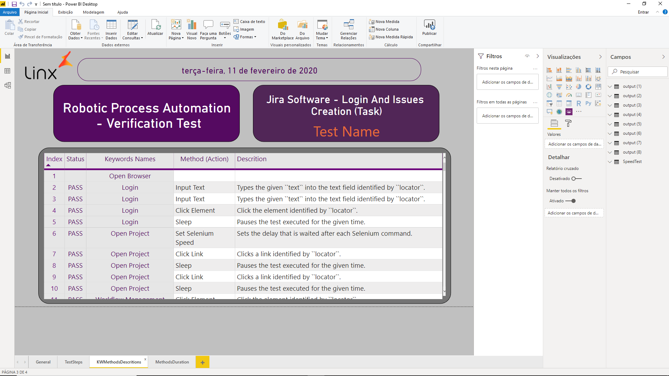
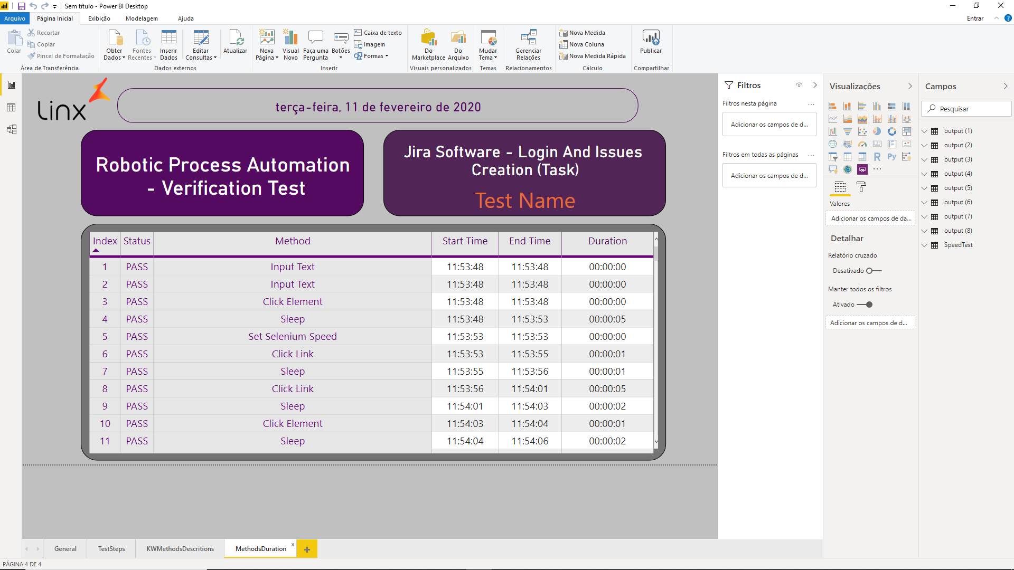
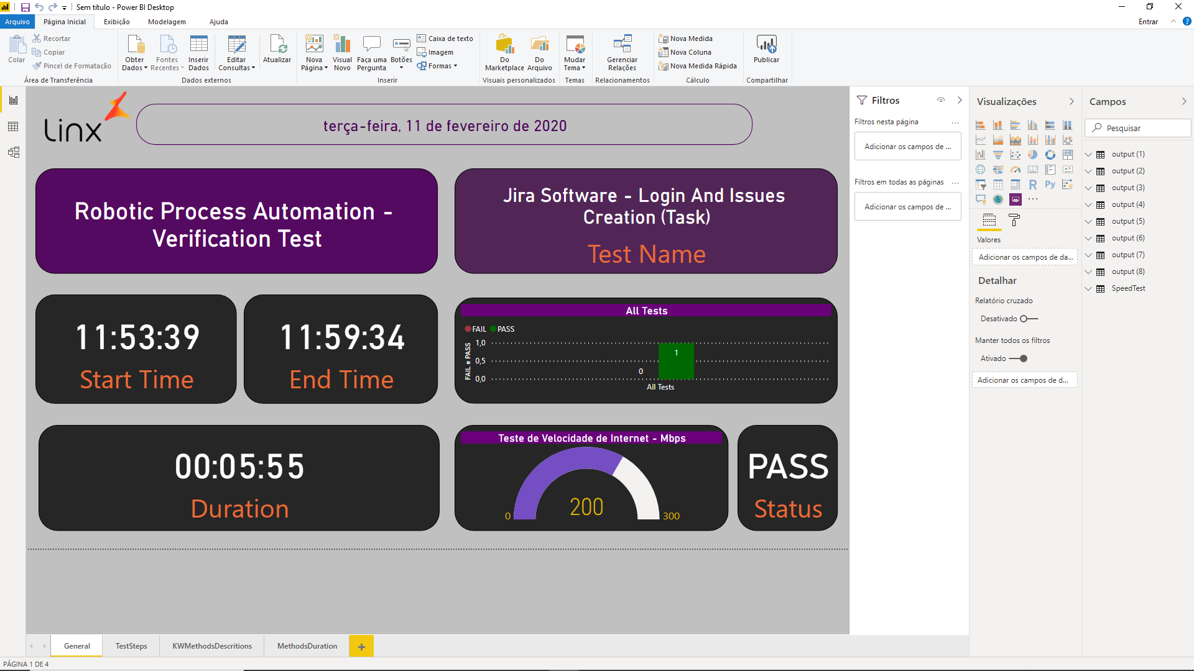
RPA – Web Application
Notes:
Slide de conteúdo (com imagem)

Slide 15
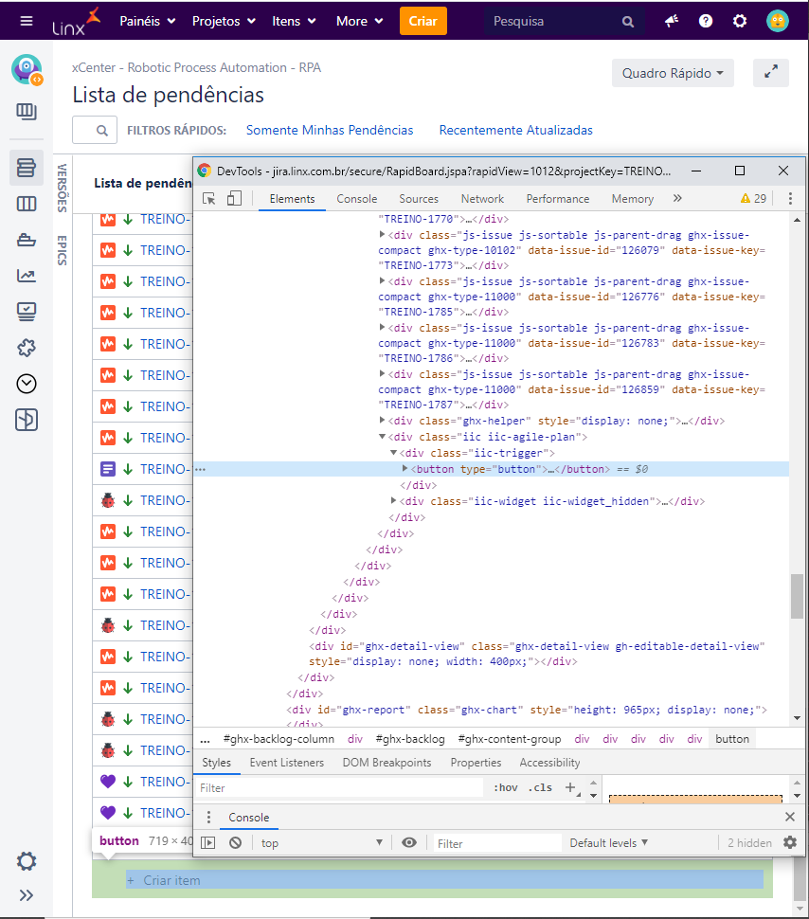
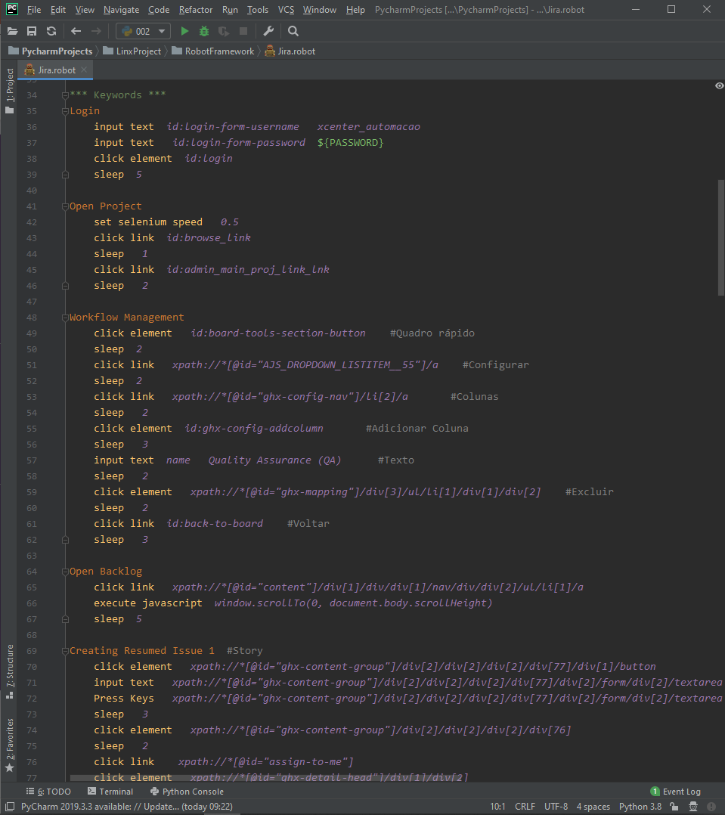
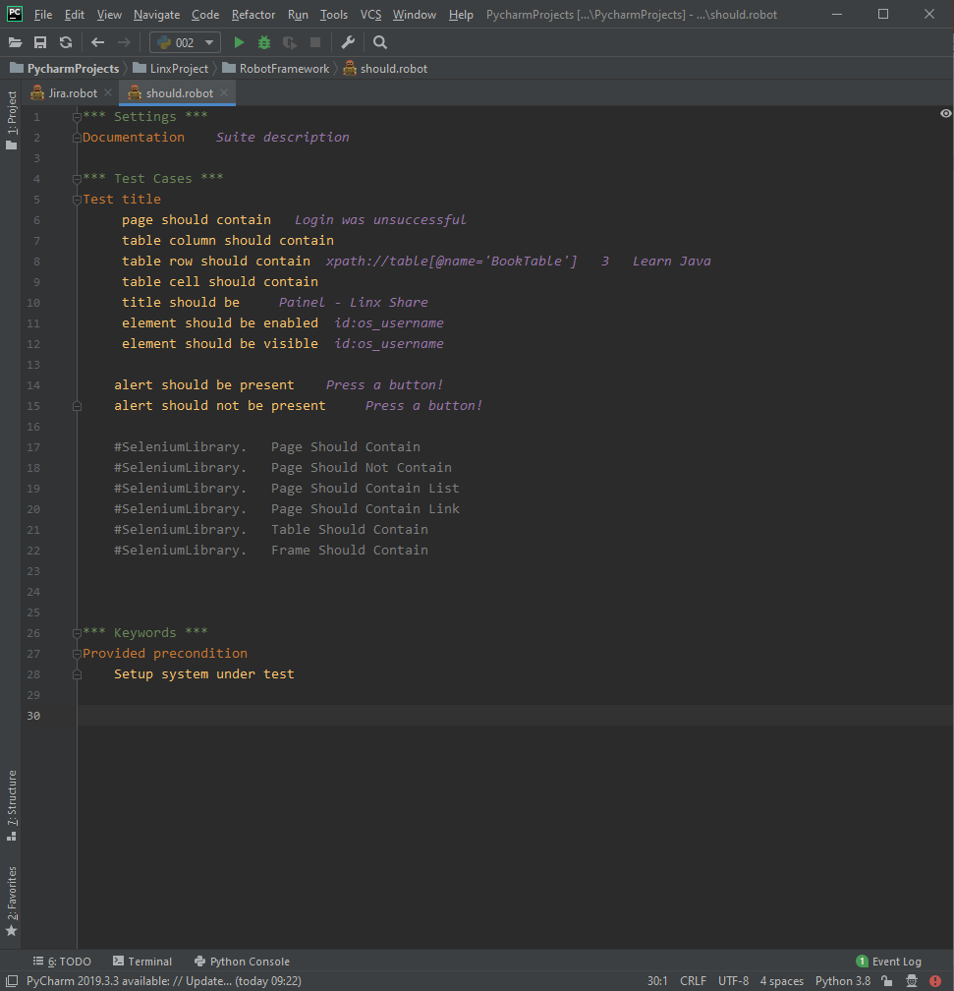





Xpath: //*[@id="ghx-content-group"]/div[2]/div[2]/div[2]/div[81]/div[1]/button
Sleep
Necessidade de inserir tempos de espera em determinadas etapas do processo.
. Mudanças na estrutura Web
Não auto identifica mudanças no código HTML do site em questão, necessitando monitoramento e atualização do script.
O Robô é independente
Caso a aplicação Web apresente problemas de processamento (travamentos e lentidão) o mesmo prosseguirá com as etapas, levando a falha do processo ou a conclusão incorreta. *Salvo em alguns casos em que é possível expressar a presença obrigatória de um determinado elemento.
Instalação e Utilização
Necessidade de instalar softwares e recursos específicos para a sua utilização.
Máquina especializada
Necessidade de alocar uma máquina específica para a realização dos processos robóticos.
Limitações
Notes:
Slide de conteúdo

Slide 16
RPA – Robotic Process Automation
Desktop Application
Notes:
Abertura de seção - Opção 01

Slide 17
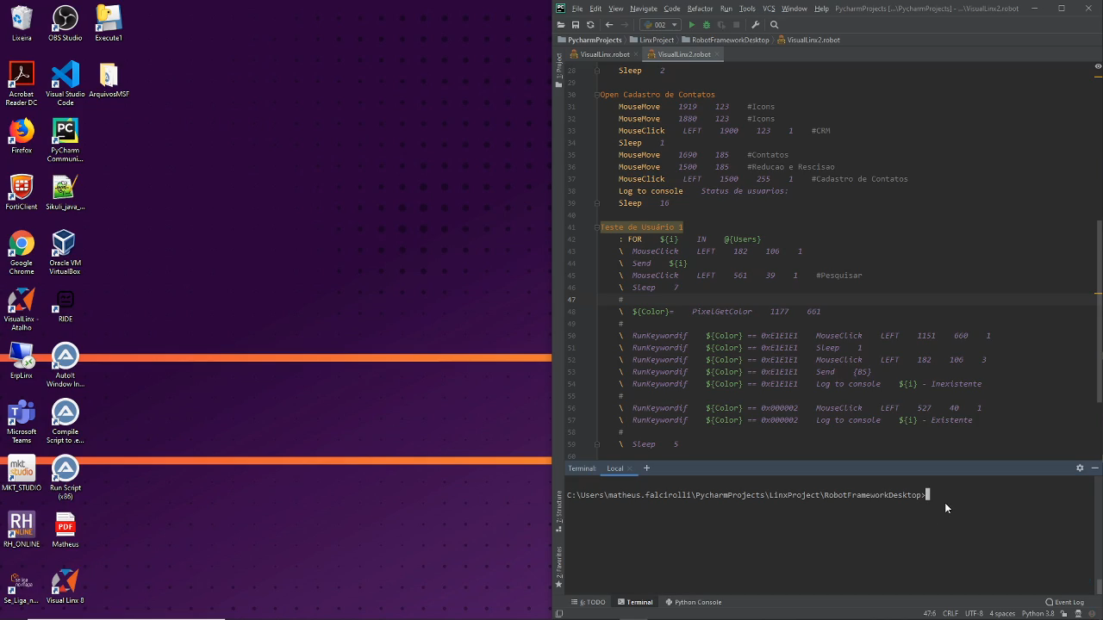
RPA – Desktop Application
Notes:
Slide de conteúdo (com imagem)

Slide 18
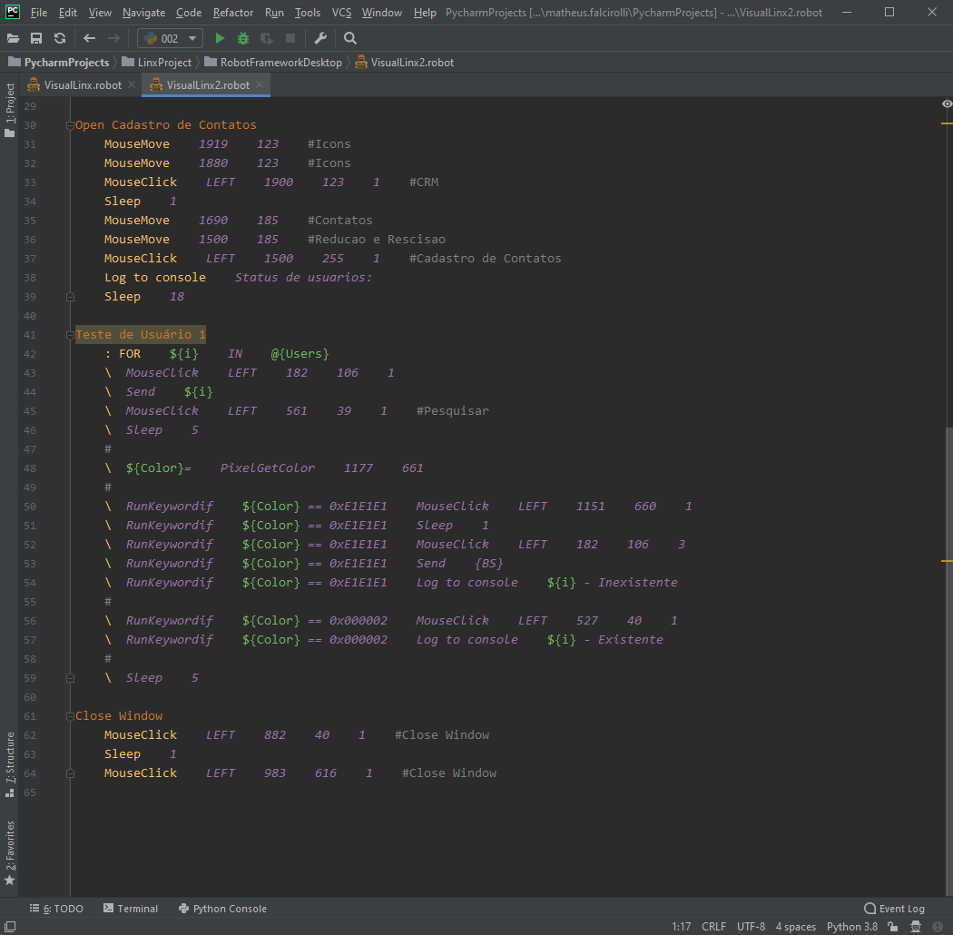
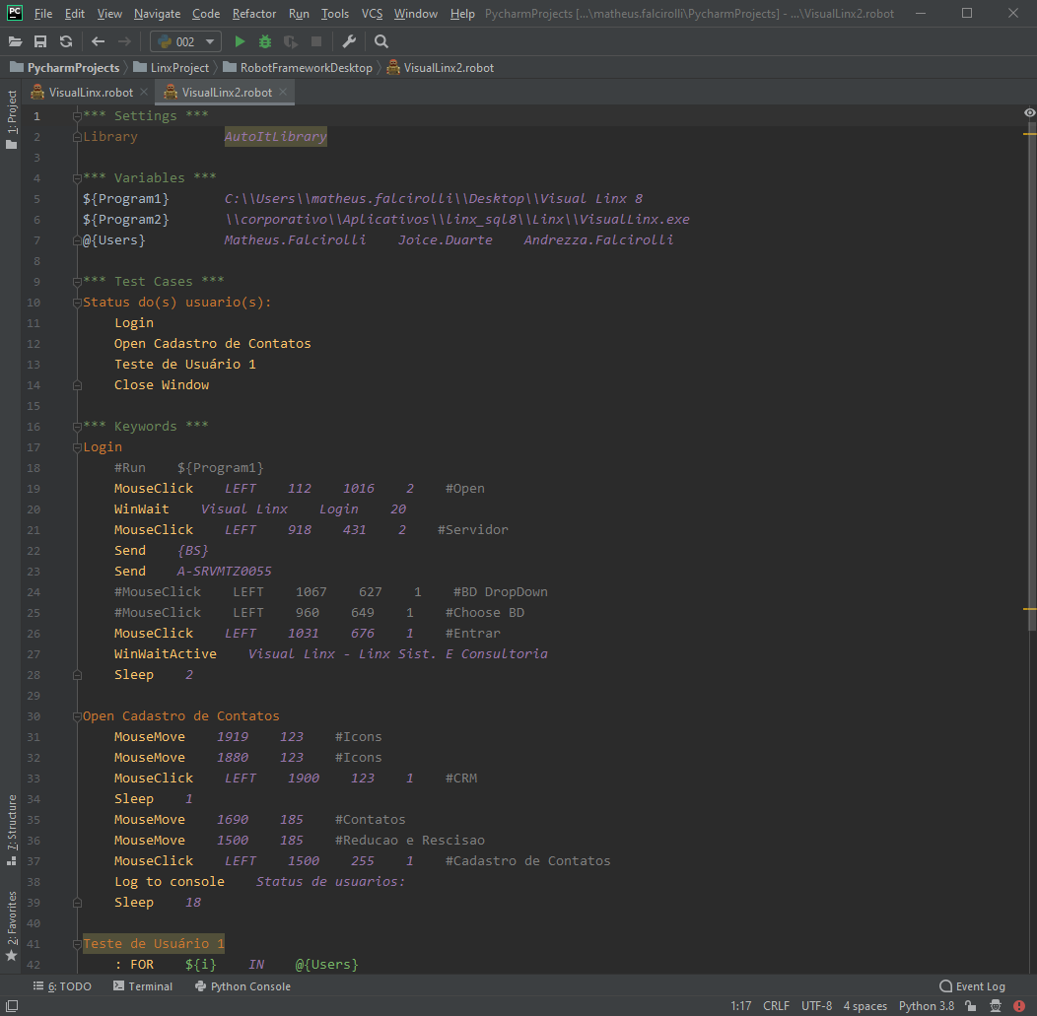
RPA – Desktop Application
Notes:
Slide de conteúdo (com imagem)

Slide 19


Sleep
Necessidade de inserir tempos de espera em determinadas etapas do processo.
. Mudanças na estrutura Desktop
Não auto identifica mudanças na estrutura do sistema em questão, necessitando periodicidade de monitoramento e atualização do script.
O Robô é independente
Caso o sistema apresente problemas de processamento (travamentos e lentidão) o mesmo prosseguirá com as etapas, levando a falha do processo ou a conclusão incorreta. *Salvo em alguns casos em que é possível expressar a presença obrigatória de um determinado elemento.
Instalação e Utilização
Necessidade de instalar softwares e recursos específicos para a sua utilização.
Máquina especializada
Necessidade de alocar uma máquina específica para a realização dos processos robóticos.
Limitações
Notes:
Slide de conteúdo

Slide 20

Considerações finais
Próximos passos do projeto
Divulgar o conhecimento até aqui adquirido
Manifestar o desejo de continuar o projeto
Identificar e selecionar profissionais interessados
Alocar os recursos necessários
Pesquisar para aperfeiçoar
Implementar o RPA nos processos de interesse da instituição.
Pontos positivos
Gestão
Equipe
Transparência
Recursos Humanos
Ambiente de Trabalho
Autonomia/Liberdade
Pontos negativos
Burocracia
Sugestões
Criação de política de acesso especial para colaboradores temporários
Projetos em equipe
Notes:
Slide de conteúdo

Slide 21
Considerações finais
O que eu levo da ?
Aspectos Técnicos
RPA
Aspectos Comportamentais
Excel
Trello
Python
Tkinter
SCRUM
Power BI
Visual Linx
Jira Software
AutoIt Library
Selenium Library
Robot Framework
Monitoramento UX
Valor da preparação
Nunca desistir
Versatilidade
Colaboração
Esmiuçar minhas ideias
Trocar ideias
Capacidade de aprender e criar soluções significativas
Notes:
Slide de conteúdo

Slide 22

“Se eu tivesse apenas 1 hora para cortar uma árvore, eu usaria os primeiros 45 minutos afiando o meu machado.”
Abraham Lincoln
Notes:
Slide de destaque

Slide 23
Obrigado!
matheus.falcirolli@linx.com.br
+55 11 98695 8416
www.linx.com.br
Notes:
Contracapa

